Slide 1


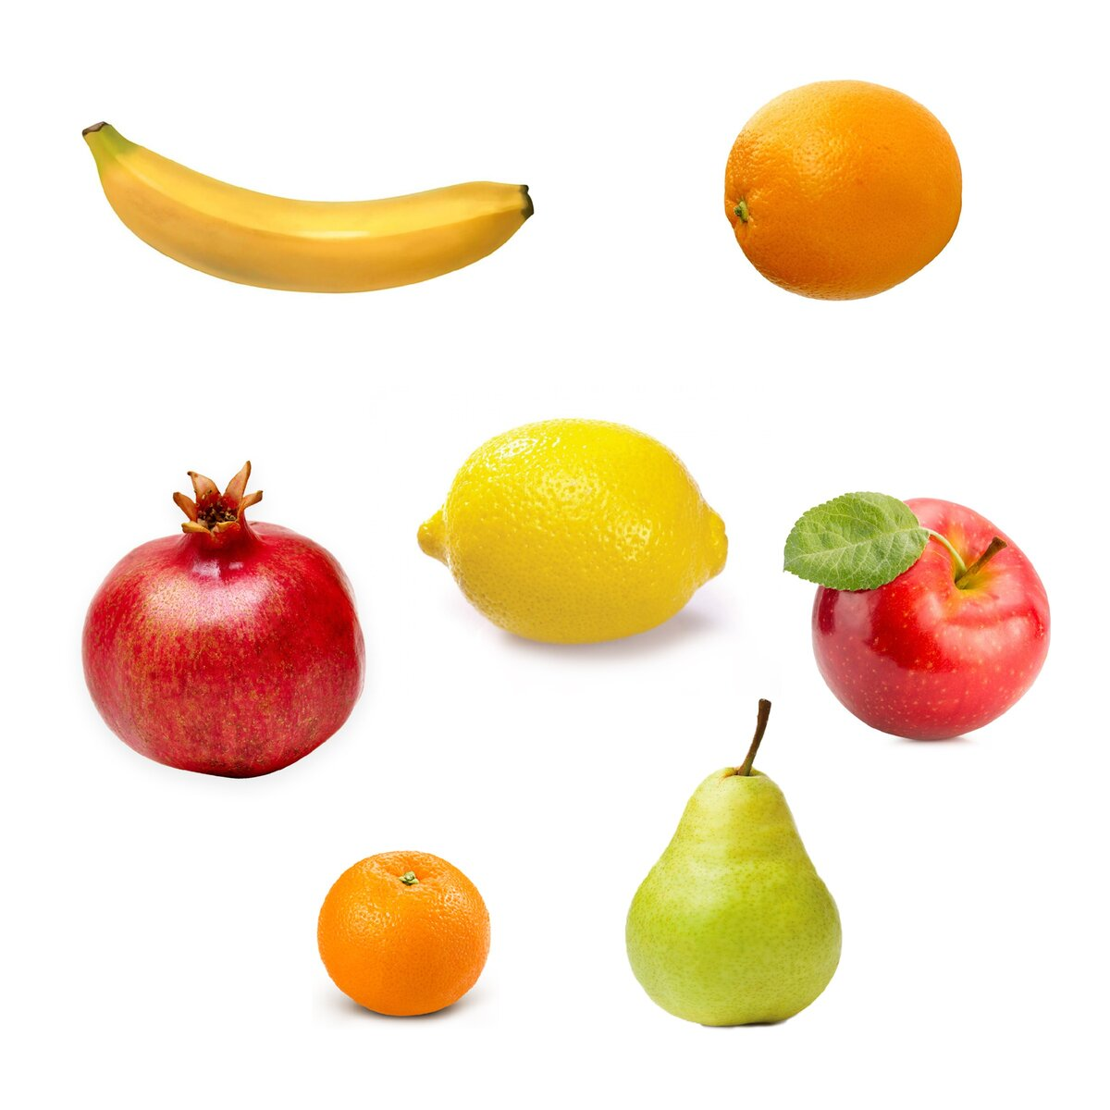
Игра «Скажи какой, какая, какое?»

Slide 2



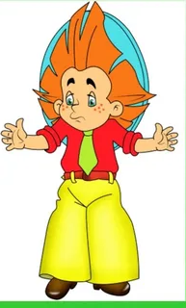


Игра «Веселые ребусы»

Slide 3


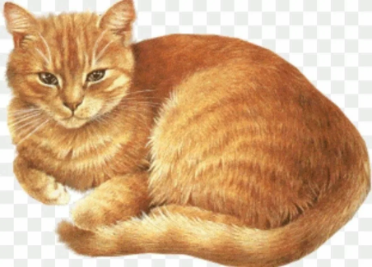

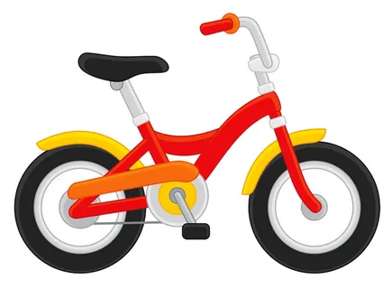
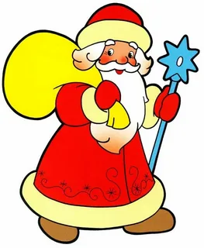

Игра «Доскажи словечко»
Вдаль зовёт его дорога.
Светофор мигает строго.
Он проедет много миль,
легковой.... (автомобиль)
Не мяукай у окошка,
а ищи мышей ты,... (кошка)
Ароматные кусты.
Распустились все …(цветы)
Двухколёсный мчит без бед
новый мой... (велосипед)
Нам подарки он несёт
В яркий праздник Новый год!
В красной шубе, красный нос.
Это добрый ... (Дед Мороз)

